Slide 1
МБДОУ «Детский сад «Золушка» .
Проект:
«Будь здоров, малыш!»
Руководители: Волкова Е.Н.
Харьковская М.И.

Slide 2
Здоровье - это первая и важнейшая потребность человека, определяющая способность его к труду и обеспечивающая гармоническое развитие личности. Оно является важнейшей предпосылкой к познанию окружающего мира, к самоутверждению и счастью человека. Активная долгая жизнь - это важное слагаемое человеческого фактора. Здоровье помогает нам выполнять наши планы, успешно решать жизненные основные задачи, преодолевать трудности, а если придется, то и значительные перегрузки. Доброе здоровье, разумно сохраняемое и укрепляемое самим человеком, обеспечивает ему долгую и активную жизнь. Каждый человек имеет большие возможности для укрепления и поддержания своего здоровья, для сохранения трудоспособности, физической активности и бодрости до глубокой старости.

Slide 3
Актуальность
Актуальность
Самой актуальной проблемой на сегодняшний день является укрепление здоровья детей. В. А. Сухомлинский писал: "Я не боюсь еще и еще раз повторить: забота о здоровье ребенка - это важнейший труд воспитателя". Здоровье рассматривается как полное физическое, психическое и социальное благополучие, как гармоничное состояние организма, которое позволяет человеку быть активным в своей жизни, добиваться успехов в различной деятельности. Для достижения гармонии с природой, самим собой необходимо учиться заботится о своем здоровье с детства. Очень важным на сегодняшний день является формирование у детей дошкольного возраста мотивов, понятий, убеждений в необходимости сохранения своего здоровья и укрепления его с помощью приобщения к здоровому образу жизни.
Здоровый образ жизни - это образ жизни, основанный на принципах нравственности, рационально организованный, активный, трудовой, закаливающий и, в то же время, защищающий от неблагоприятных воздействий окружающей среды, позволяющий до глубокой старости сохранять нравственное, психическое и физическое здоровье. Особенно важно уметь правильно организовывать свое питание. Именно в детстве закладываются основы здоровой организации жизни ребенка на будущее. Важно, чтобы у ребенка сформировалось представление об устойчивой взаимосвязи благополучия организма и питания.

Slide 4
О проекте:
Тип проекта: информационно-творческий.
Форма работы: игровая, познавательная, продуктивно – творческая, работа с родителями.
Продолжительность: краткосрочный.
Возраст: средняя группа (дети 4 – 5 лет).
Участники: , воспитатели группы, дети и их родители.
Цель: формирование осознанных представлений о необходимости заботиться о своем здоровье

Slide 5
Задачи:
Образовательная: дать детям представления о том, какие факторы влияют на здоровье человека, какие существуют способы укрепления здоровья;
Развивающая: развивать способность сравнивать и находить причинно-следственные связи, делать выводы;
Воспитательная: воспитывать желание вести здоровый образ жизни, интерес к физическим упражнениям

Slide 6
Этапы реализации проекта:
1 этап – подготовительный
2 этап – основной (практический)
3 этап - заключительный

Slide 7
1 этап – подготовительный
Составление и обсуждение поэтапного плана работы.
Анализ проблемы: что уже есть и что нужно сделать.
Подбор методической, справочной, энциклопедической и художественной литературы по выбранной тематике проекта.
Подбор необходимого оборудования и пособий для практического обогащения проекта, целенаправленности, систематизации воспитательно-образовательного процесса.

Slide 8
2 этап – основной
В работе с детьми:
профилактическая работа по здоровьесбережению
беседы
организованные формы образовательной деятельности
игры
чтение художественной литературы по теме проекта
В работе с родителями:
проведение консультаций
индивидуальные беседы
наглядные материалы

Slide 9
3 этап - заключительный
Анализ проделанной работы.
Выпуск стенгазеты: «Витамины».
Изготовление спортивного инвентаря.
Оформление результата проекта в виде презентации.

Slide 10
Содержание образовательных областей
Социально-коммуникативное развитие
Беседы «О здоровье и чистоте», «Витамины я люблю, быть здоровым я хочу», «Чтоб здоровым быть всегда , зарядкой нужно заниматься», «О здоровье и гигиене».
Решение провокационных вопросов , проблемных ситуаций
Сюжетно-ролевая игры

Slide 11
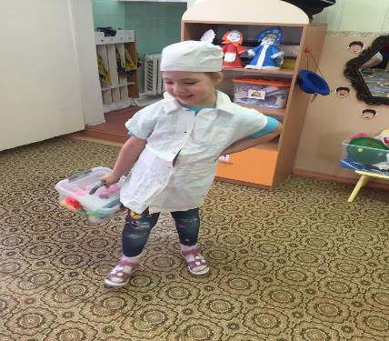
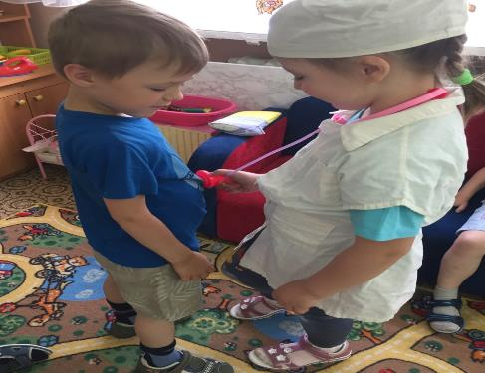
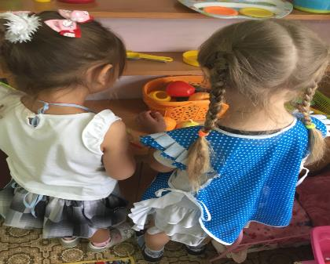
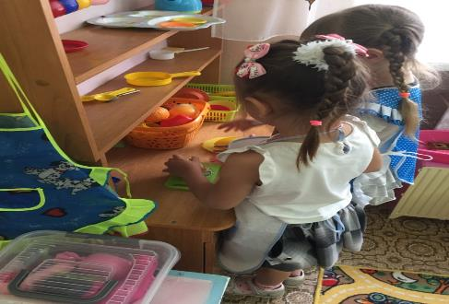

Slide 12
Познавательное развитие
НОД «Замечательный врач»;
-Исследовательская, деятельность: посадка лука
Дидактические игры: «Что лишнее?», «Что где растет?», «Угадай какой овощ?», «Опиши овощи и фрукты», «Вылечим Мишку».

Slide 13
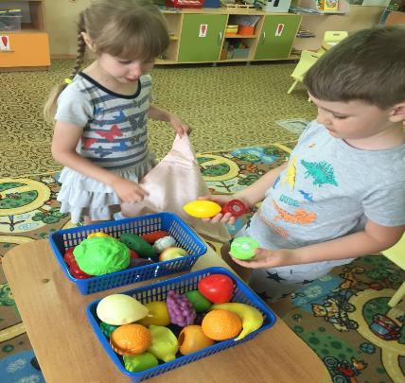
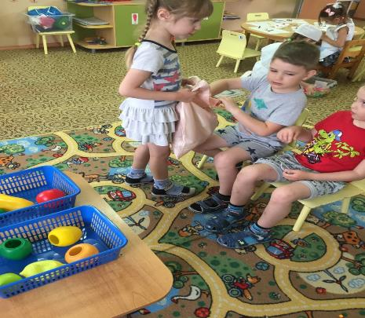
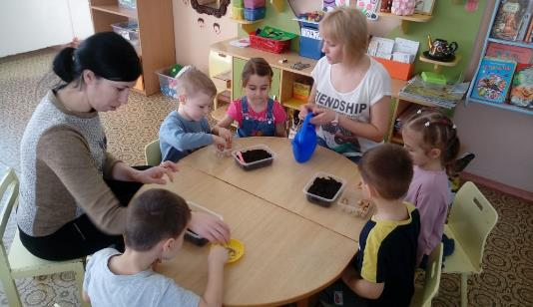

Slide 14
Речевое развитие
Развитие речи: НОД «Профессия- врач»
Заучивание пословиц и поговорок о здоровье.
Чтение детям: Чуковский «Мойдодыр», А.Барто «Девочка чумазая», «Вовкина победа» Кутафин. Рассматривание иллюстраций о здоровье, составление рассказов .

Slide 15
Художественно-эстетическое развитие
Рисование «Полезные фрукты»
Аппликация «Ягоды и фрукты-полезные продукты».
Лепка «Полезные овощи».

Slide 16
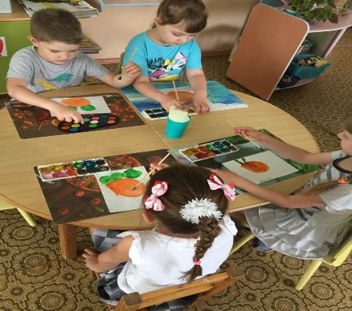
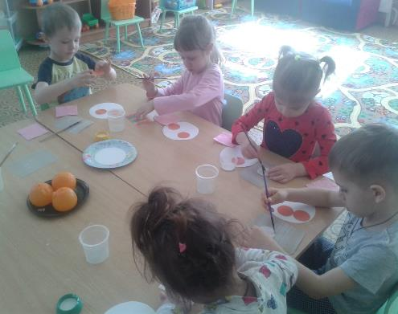
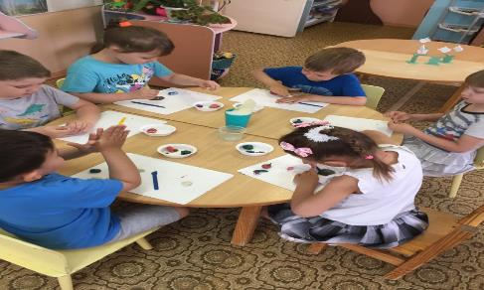

Slide 17
Физическое развитие
Физическая культура
- учить детей соблюдать указанное направление во время ходьбы и бега, по ограниченной поверхности, подлезать под верёвку бросать предмет правой и левой рукой.
Подвижные игры на улице и в свободной игровой деятельности: «Прятки»,«Ровным кругом»,«Ручеек»,
«У медведя во бору», «Золотые ворота»,
«Съедобное – не съедобное»,«Овощи и фрукты».
1.Физкультурное занятие "В стране здоровья".
2.Ходьба по «дорожкам здоровья»

Slide 18
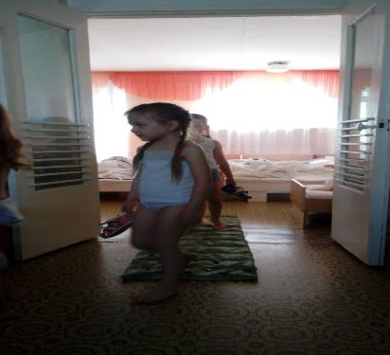
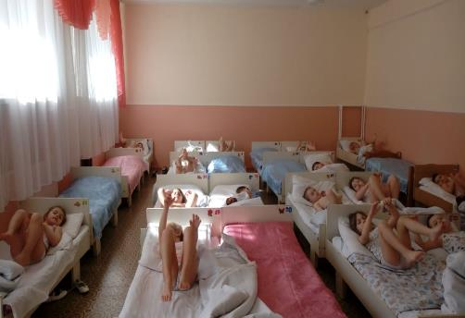

Slide 19
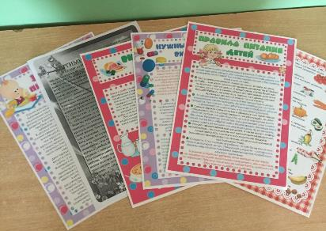
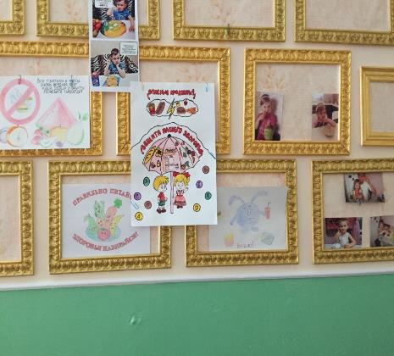
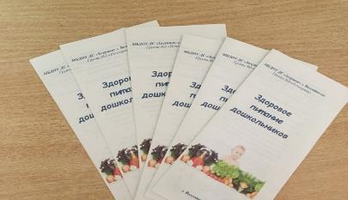
Работа с родителями
Родительское собрание «Здоровье детей в наших руках»
Консультация «Физическое оборудование своими руками »,
Консультация «Здоровье ребенка в детском саду»

Slide 20
Итог проекта :
Результат проекта: Проект «Будь здоров малыш!» разрешил проблему, реализовал поставленные задачи.
Воспитанники узнали, что на здоровье человека влияют чистота воды, воздуха , продуты питания и двигательная активность, научились различать и называть полезные продукты.
Родители заинтересовались физоборудованием, изготовленного из бросового материала, выразили желание принять участие в его изготовлении для группы и дома.
Родители поделились своими впечатлениями на родительском собрании. Также приняли участие в конкурсе рисунков на тему «Полезная и вредная еда»

